Slide 1

ASUHAN KEPERAWATAN DAMPAK PSIKOSOSIAL
PADA PASIEN STROKE
Prof. Dr. Budi Anna Keliat, SKp, MAppSc
Dosen Keperawatan Jiwa
Fakultas Ilmu Keperawatan Universitas Indonesia

Slide 2
BAHAN DISKUSI
1. MASALAH KESEHATAN JIWA
2. MASALAH KESEHATAN JIWA PADA PASIEN STROKE
3. PERTOLONGAN PERTAMA PSIKOLOGIS DAN KESEHATAN JIWA
4. ASUHAN KEPERAWATAN PSIKOSOSIAL PADA STROKE

Slide 3
1. Masalah Kesehatan Jiwa
DI INDONESIA

Slide 4
Masalah Kesehatan Jiwa di Indonesia
NO | GANGGUAN JIWA | PREVALENSI
 |  | Riskesdas 2007 | Riskesdas 2013 | PASUNG (Riskesdas 2013)
1 | ODGJ Berat | 0.46% | 0.17% | 14.3%
2 | ODGJ Ringan (GME) | 11.6% | 6.0%
ODGJ 2013
TERTINGGI NO 1 : ACEH DAN JOGYA : 0.27%
KEDUA : SULSEL : 0.26%
KETIGA : JATENG DAN BALI : 0.23%

Slide 5
MASALAH KESEHATAN JIWA
DI INDONESIA
NO | VARIABEL | JUMLAH
1 | Penduduk | 250 juta org
2 | SEHAT & RISIKO | 234.5 juta org
3 | ODGJ Ringan/GME (6%) | 15 juta org
4 | ODGJ Berat (0.17%) | 425 ribu org
5 | Pasung (14.3%) | 60 ribu org

Slide 6
Sehat
ODMK/Risiko
(Stroke)
ODGJ Ringan/GME
15 jt
ODGJ Berat
425 ribu
SEHAT & RISIKO
234.5 jt
Pasung 60 ribu
Promosi
Kuratif &
Rehabilitasi
Pencegahan
Kuratif
Masalah Kesehatan Jiwa Indonesia (Riskesdas 2013)

Slide 7
2. MASALAH KESEHATAN JIWA PADA PASIEN STROKE

Slide 8
STROKE INTERNASIONAL
Dunia (2010) = 33 juta
STROKE NASIONAL
7,0 permil (Riskesdas 2007)
Amerika = pembunuh no 5 dengan angka kematian 129.000 per tahun
1 orang meninggal per 4 menit akibat stroke .
4,4 juta meninggal dalam 12 bulan
12,1 permil (Riskesdas2013)
Notes:
Oke, tulis latar belakang diatas

Slide 9
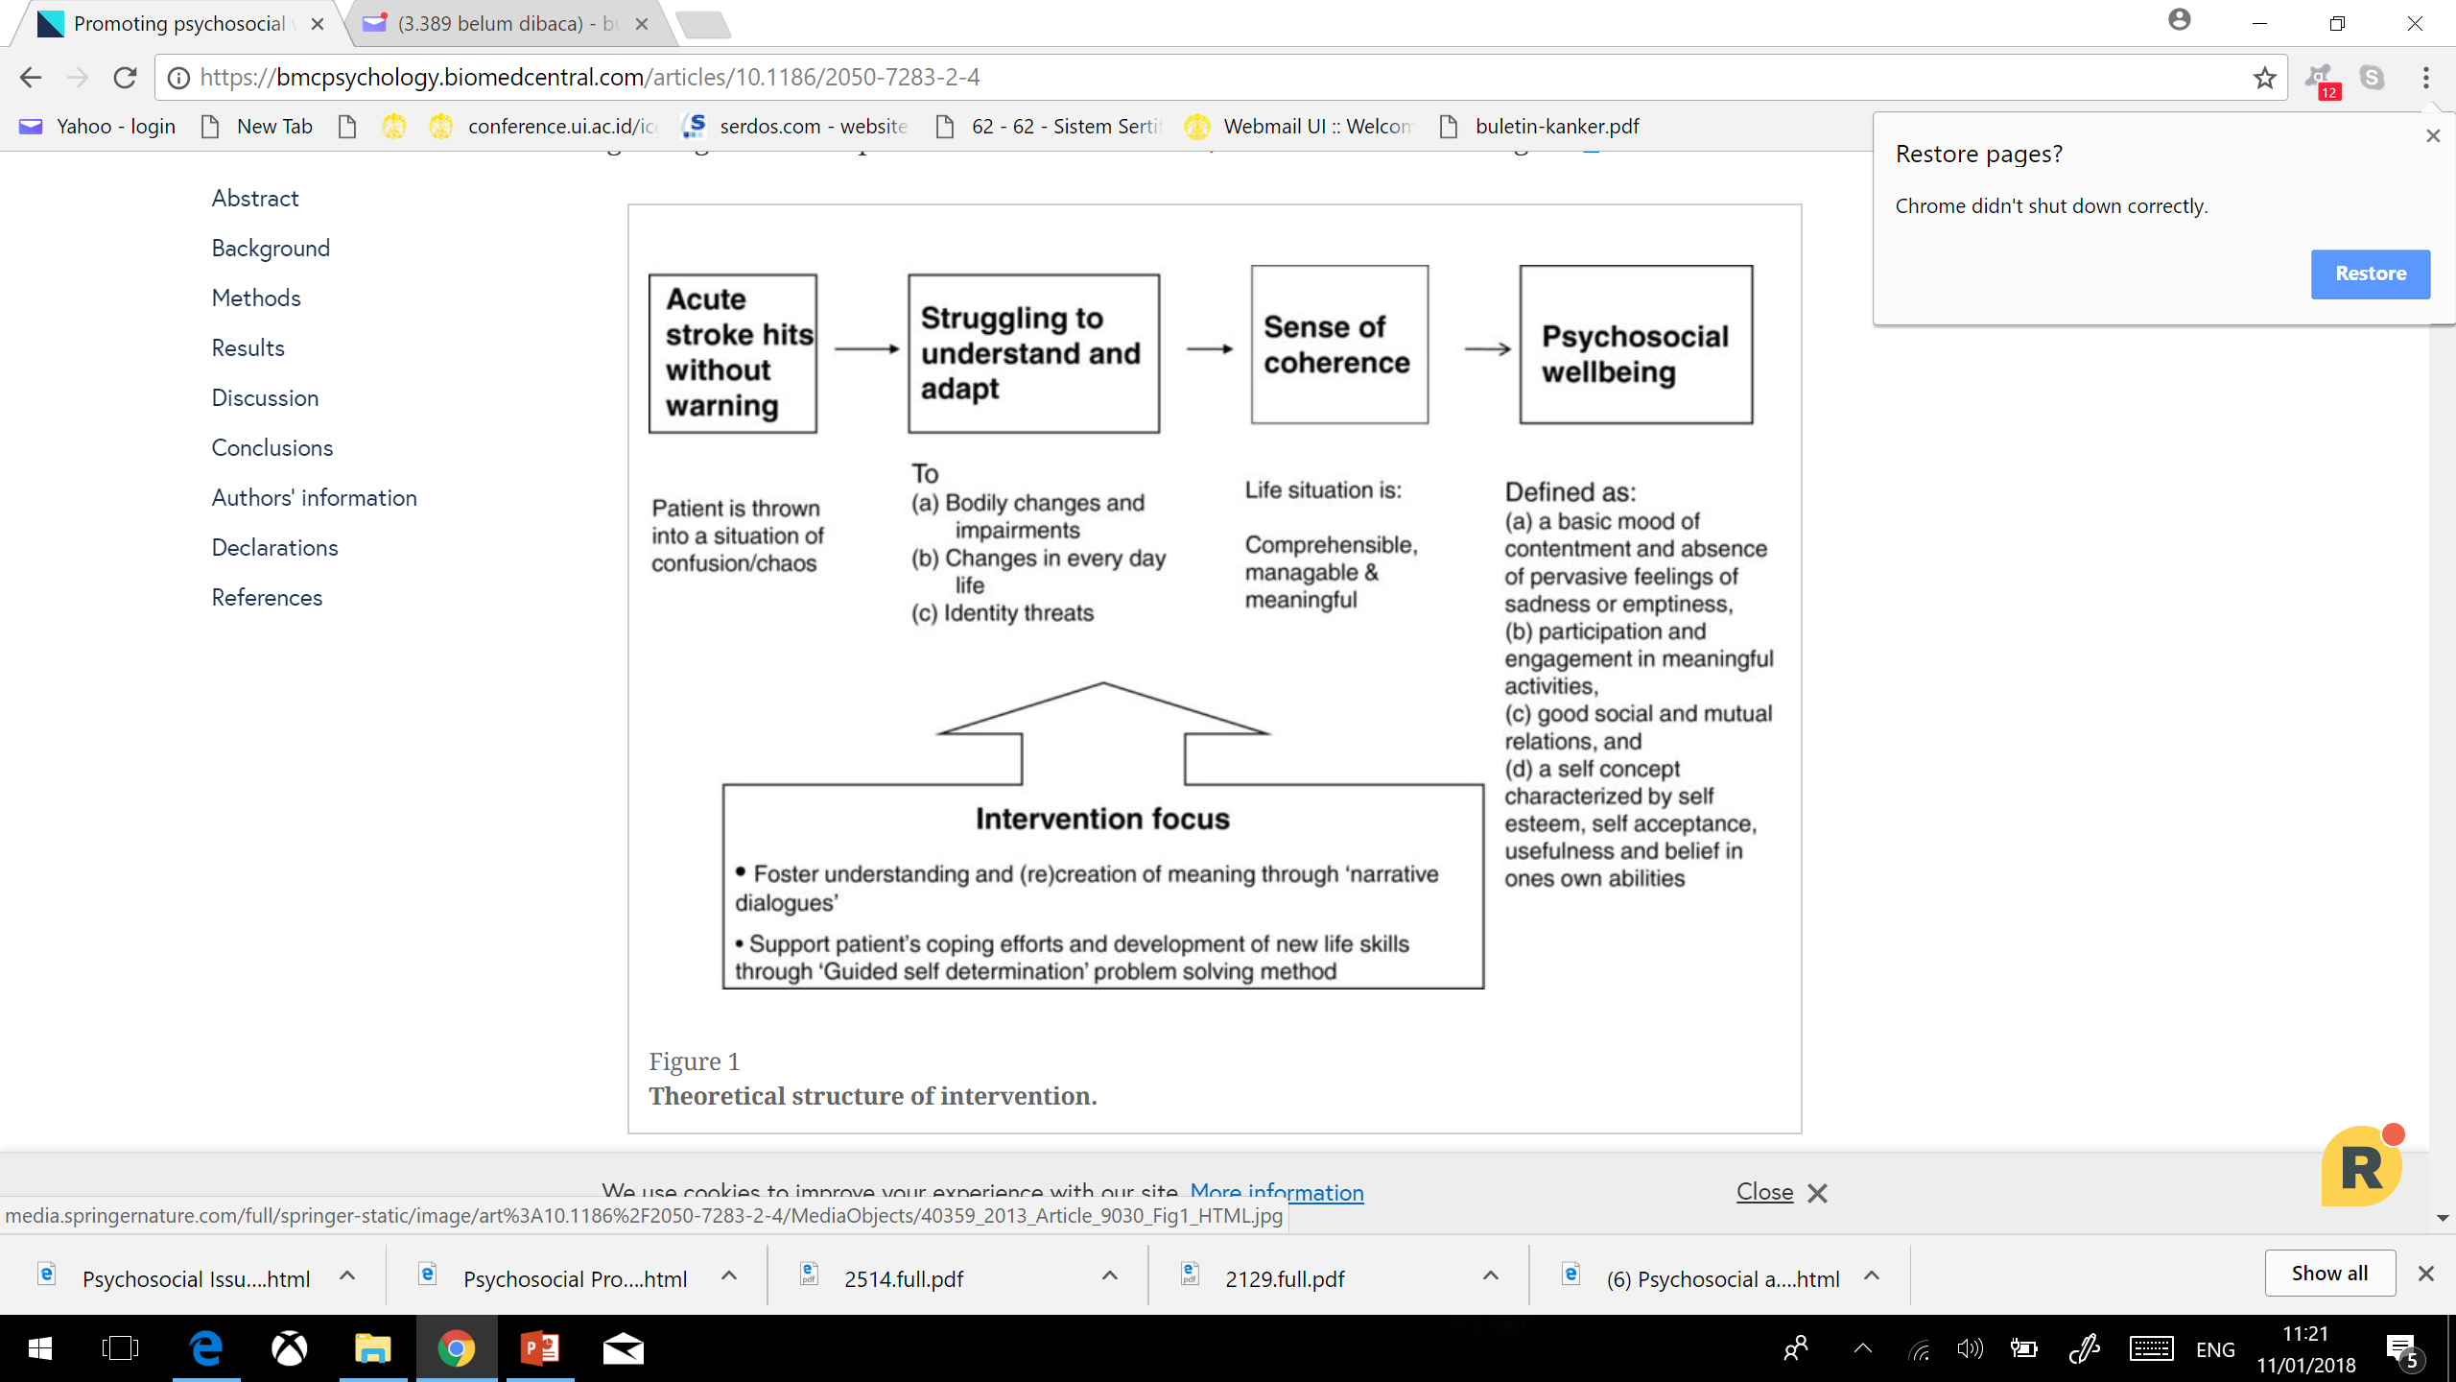
Marit Kirkevold, Randi Martinsen, Berit Arnesveen Bronken and Kari Kvigne, 2014

Slide 10
MAJOR DEPRESSION PADA STROKE
(M Aström, R Adolfsson, K Asplund)
Acute stage
25%
3 months
31%
3 years
29%
12 months
16%
2 years
19%
Major and minor depression was 37.8% in stroke patients
(I Aben, F Verhey, J Strik, R Lousberg, J Lodder, A Honig, 2003)

Slide 11
DEPRESI & PENYAKIT FISIK
PREVALENSI
Hipertensi
> 29%
Infark jantung
> 22%
Epilepsi
> 30%
Stroke
> to 31%
Diabetes
> 27%
Kanker
> 33%
HIV/AIDS
> 44%
TBC
> 46%
Populasi
Umum
> 10%
WHO, 2003,
Notes:
11
From our database.
Point to 1 year
If we look at the Prevalence of comorbid major depression in medical illness we see that it accounts up to 29% in association with Hypertension ecc…
All percentages which are greater than in General Population (10% of Depression)

Slide 12
FAKTOR YANG BERHUBUNGAN DENGAN DEPRESI PADA STROKE
(Maree L. Hackett, Craig S. Anderson, 2005)
Physical disability
Stroke severity
Cognitive impairment

Slide 13
ANXIETY AFTER STROKE: Systematic Review and Meta analysis
(Burton, Murray, Holmes, Astin, Greenwood, Knapp, 2012)
Clinical interview was 18%
Anxiety rating scale 25%
The combined rate of anxiety by time
  After stroke within one-month was 20%
  One to five-months after stroke 23%
  Six-months or more 24%

Slide 14
PROSES TERJADINYA MASALAH KESEHATAN JIWA

Slide 15
SUMBER STRES= STRESOR
Spiritual
Biology
Social
Psychology
Cultural

Slide 16
STRESOS FISIK, PSIKO, SOS
PSIKO
SOSIAL
BIO
Stroke
Putus Asa
Keluarga
Pekerjaan
Dana

Slide 17
RESPONS BIO, PSIKO, SOS
BIO
SOSIAL
PSIKO
Tanda dan gejala
Stroke
Tanda dan gejala
Ansietas/Depresi/
Harga Diri Rendah
Fungsi Sosial
Terganggu

Slide 18
PSIKOSIS FASE AWAL (EARLY PSYCHOSIS)
ODMK
(Psikosos)
Early Detection
Prompt Treatment
Stresor:
Bio
Psiko
Sos
Gejala
Prodroma
Early Psychosis
Psychosis
Skizofrenia
Duration Untreated Psychosis
Stresor Biologis : Terganggu fungsi fisik, kognitif dan program terapi
Stresor Psikologis : Putus Asa
Stresor Sosial : Keluarga, Pekerjaan, Dana

Slide 19
3. PERTOLONGAN PERTAMA PSIKOLOGIS DAN KESEHATAN JIWA

Slide 20
Pencegahan
Kesehatan
Kelompok
Risiko / ODMK
STROKE

Slide 21
Psychological & Mental Health First Aid
Pertolongan Pertama Psikologis dan Kesehatan Jiwa (P3KJ)

Slide 22
Key Elements of Psychological First Aid
Pertolongan Pertama Psikologi
(Psychological First Aid: Key Concepts and Global Applications)
“Perhaps you are called upon as a staff member or volunteer to help in a major disaster, or you find yourself at the scene of an accident where people are hurt. Perhaps you are a teacher or health worker talking with someone from your community who has just witnessed the violent death of a loved one…” (WHO, 2011) (1)
- Bencana, Kecelakaan, Kekerasan, Kejadian serius, Penyakit Stroke
Konsep Pertolongan Pertama Psikologi
(The Concept of Psychological First Aid)
“Psychological first aid involves humane, supportive and practical help to fellow human beings who have suffered a serious crisis event.” (WHO, 2011) (1)
- Pertolongan Pertama Psikologi pada seseorang yang mengalami kejadian serius

Slide 23
TEMA UTAMA PPP
(The Main Theme of FPA, WHO PFA Guide, 2011)
• Menyediakan pertolongan dan bantuan (Providing practical care and support, which does not intrude)
• Mengkaji kebutuhan dan hal yang penting (Assessing needs and concerns)
• Membantu memenuhi kebutuhan dasar (Helping people to address basic needs, e.g., food and water, information)
• Mendengarkan tanpa memaksa untuk bicara (Listening to people, but not pressuring them to talk)
• Memberi rasa nyaman dan menolongnya untuk merasa tenang (Comforting people and helping them to feel calm)
• Menolong menghubungkan dengan informasi, pelayanan dan dukungan sosial (Helping people connect to information, services and social supports)
• Melindungi dari bahaya yang lebih lanjut (Protecting people from further harm)

Slide 24
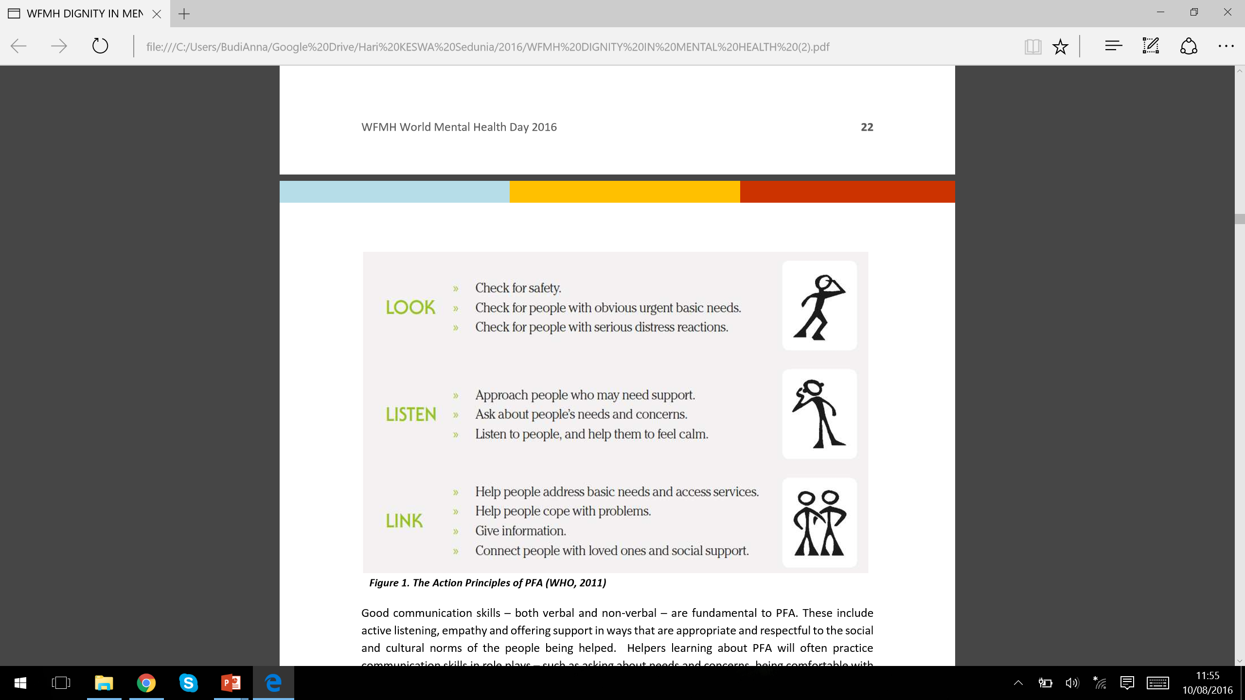
The Action Principles of PFA
(WHO, 2011)
Reaksi Distres

Slide 25
PERTOLONGAN PERTAMA PSIKOLOGIS
3L | LOOK : Observasi, Perhatikan, Lihat Tanda-tanda
 | LISTEN : Dengarkan Curhatannya
 | LINK : Rujuk, Hubungkan dengan pendukung yang dapat menolong

Slide 26
Key Elements of Mental Health First Aid
Pertolongan Pertama Kesehatan Jiwa
(Mental Health First Aid)
The help offered to a person developing a mental health problem, experiencing the worsening of an existing mental health problem or in a mental health crisis
- Orang Yang Mengembangkan Masalah Kesehatan Jiwa (ODMK), ODMK Yang Memburuk, Krisis Kesehatan Jiwa,
There are basic mental health first aid skills that can be learned by anyone in the community and should be seen as part of the responsibility of every person to care for others in their community
- PPKJ dapat dipelajari oleh setiap orang dan menjadi tanggung jawab setiap orang

Slide 27
KONDISI YANG MEMERLUKAN PERTOLONGAN PERTAMA KESEHATAN JIWA
KONDISI / KEJADIAN
Sakit Fisik/Stroke
Putus Sekolah
Putus Kerja
Kehilangan Orang yang dicintai
Nara Pidana
Kemiskinan
Korban Bencana

Slide 28
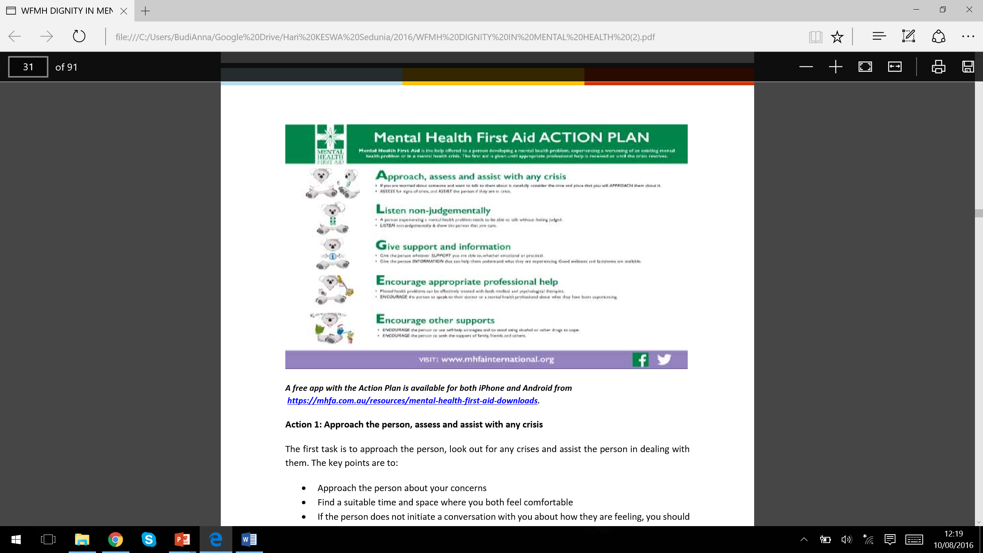

Slide 29
PERTOLONGAN PERTAMA KESEHATAN JIWA
A : Kaji dan membantu setiap kondisi krisis
L : Dengarkan, tanpa menuduh /stigma
G : Beri dukungan dan informasi
E : Motivasi mendapatkan bantuan professional yang tepat
E : Fasilitasi dukungan yang lain
(https: //mhfa.com.au/research/mhfa-australia-course-development, dalam WFMH, 2015)

Slide 30
A pproach, assess and assist with any crisis
Dekati dan sampaikan kepedulian anda (Approach the person about your concerns)
Temukan waktu dan tempat yang tepat bagi anda berdua (Find suitable time and space where you both feel comfortable)
Jika pasien tidak mau memulai percakapan dengan anda tentang perasaannya, anda harus mengucapkan sesuatu (If the person does not initiate a conversation with you about how they are feeling, you should say something to them)---Tidak memaksa
Hargai privasi dan kerahasiaan pasien (Respect the person’s privacy and confidentiality)

Slide 31
KRISIS YANG MUNGKIN TERJADI
(the possible crises)
• Individu yang membahayakan dirinya
(the person may harm themselves)
  by attempting suicide, by using substances to become intoxicated or by engaging in non-suicidal self-injury
• Individu yang sangat stress
(the person experiences extreme distress)
  a panic attack, a traumatic event or a severe psychotic state
• Individu yang sangat mengganggu orang lain
(the person’s behaviour is very disturbing to others
  they become aggressive or lose touch with reality

Slide 32
L isten non-judgement
Dengarkan
  Jika ada yang anda nilai perlu dilakukan jangan diexpresikan
  Kebanyakan individu ingin didengar dengan empati saat mereka mengexpresikan emosi dan pikirannya
  Gunakan ketrampilan verbal dan non-verbal
Ciptakan suasana pada individu agar bebas berbicara
Jangan menghakimi/menduga/menilai/menuduh

Slide 33
G ive support and information
Berikan dukungan
  Dukungan emosional
  Harapan untuk pulih
  Praktik “Self Care”
Berikan informasi
  Tanyakan apakah mereka memerlukan informasi
  Edukasi pasien dan keluarga / “Care giver”

Slide 34
E ncourage appropriate professional help
Tenaga Profesional yang tersedia
  Sampaikan pelayanan dan tenaga KES yang tersedia (any options available to them for help and support )
Variasi tritmen
  Pengobatan, Perawatan, Konseling, Terapi psikosos, Dukungan pada keluarga, Dukungan vocational and educational dll
E ncourage other support
Kelompok Swabantu (Self Help Group)
  SHG Pasien
  SHG Keluarga, dll

Slide 35
4. ASUHAN KEPERAWATAN

Slide 36
EMOTIONS
Positive emotion : Happiness, Excitement, Contentment
Autonomic Nervous System Activation Better Health Behavior
Hypothalamic-Pituitary-Adrenal Axis Improve Adherence to Treatment Regiment
Activation (Decreased Cortison)

Slide 37
EMOTIONS
Negative : Stress, Anxiety, Depression
Impaired Immune Prolong Infection,
Delayed Healing

Slide 38
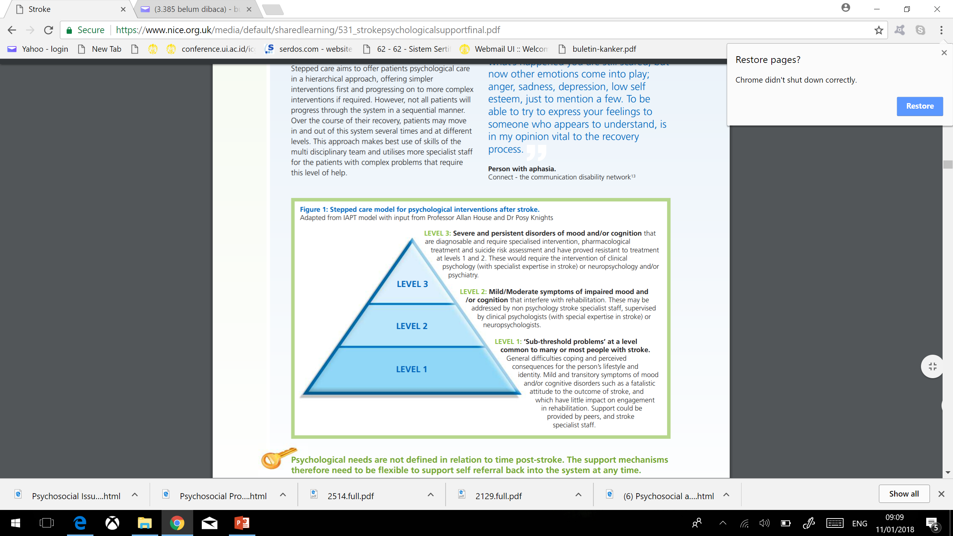
https://www.nice.org.uk/media/default/sharedlearning/531_strokepsychologicalsupportfinal.pdf

Slide 39
MODEL TINDAKAN PSIKOSOSIAL
SETELAH STROKE
LEVEL 3 :
  Gangguan mood & kognitif yang berat
  Tindakan yang diperlukan: Dokter spesialis stroke, Farmakologi, Perawat & Perawat Jiwa, Psikolog klinik dan Psikiater
LEVEL 2 :
  Gangguan mood & kognitif yang sedang
  Tindakan yang diperlukan: Dokter spesialis stroke, Farmakologi, Perawat & Perawat Jiwa, dan Psikolog klinik
LEVEL 1 :
  Gangguan mood & kognitif ringan
  Tindakan yang diperlukan: Dokter spesialis stroke, umumnya peran serta dalam rehabilitasi cukup baik, Farmakologi, Perawat dan perawat jiwa, Peer

Slide 40
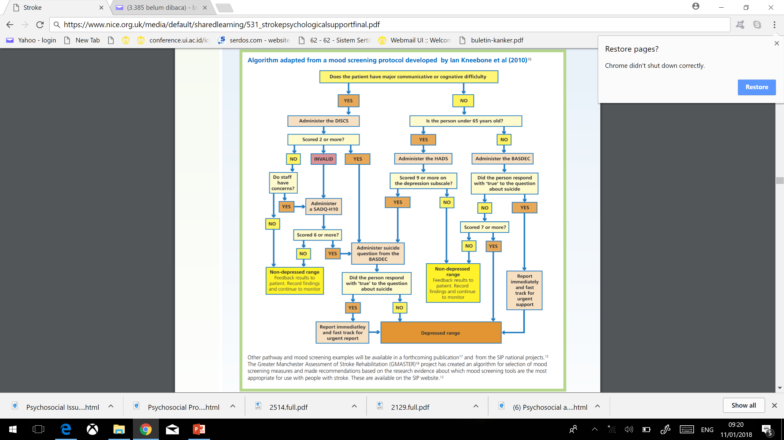
https://www.nice.org.uk/media/default/sharedlearning/531_strokepsychologicalsupportfinal.pdf

Slide 41
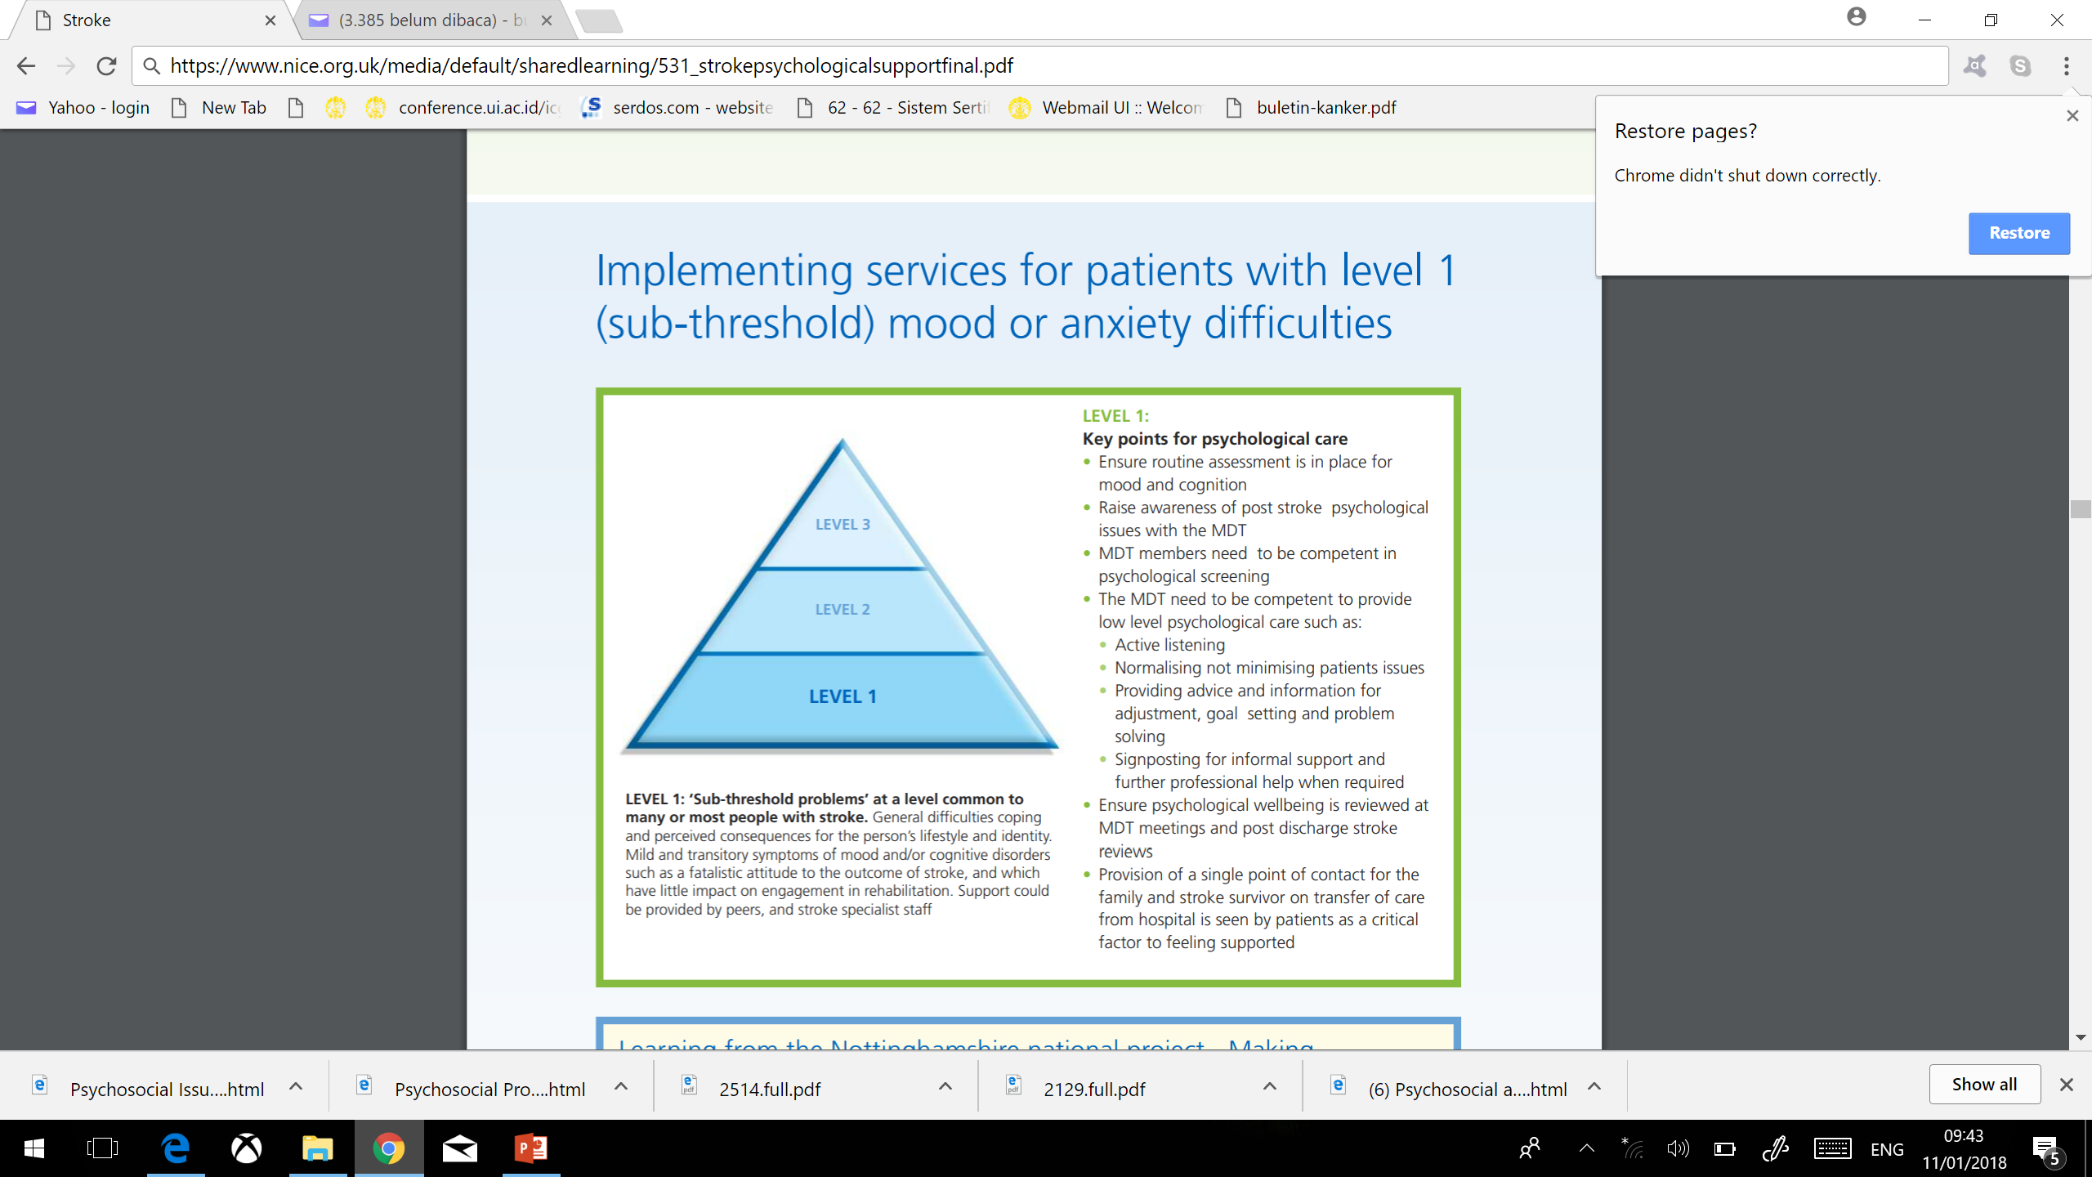
https://www.nice.org.uk/media/default/sharedlearning/531_strokepsychologicalsupportfinal.pdf

Slide 42
ASUHAN MEDIK DAN KEPERAWATAN
STOKE LEVEL1
Pengkajian mood dan kognitif secara rutin
Multidisiplin Tim kompeten tentang masalah psikososial post stroke
Pendengar aktif (tempat curhat)
Normalisasi bukan meminimalkan masalah yang dihadapi
Penyesuaian atas perubahan secara holistic (ASKEP)
Dukungan sosial (Self Help Group)

Slide 43
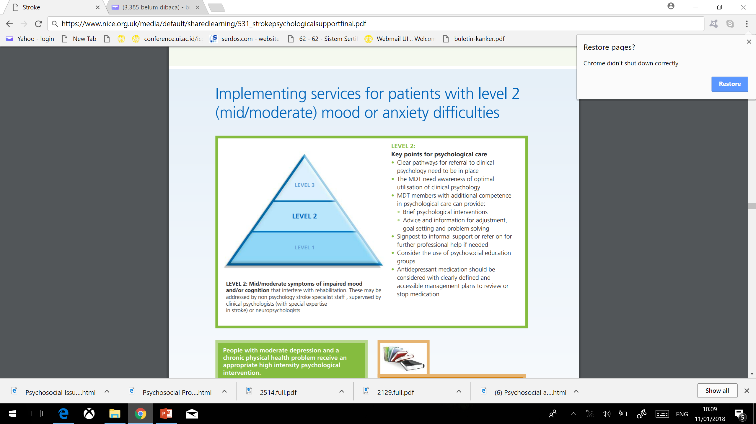
https://www.nice.org.uk/media/default/sharedlearning/531_strokepsychologicalsupportfinal.pdf

Slide 44
ASUHAN MEDIK DAN KEPERAWATAN
STOKE LEVEL 2
Tim Multidisiplin mengintegrasikan tindakan psikososial
Tindakan psikologis singkat
Tindakan penyesuaian terkait perubahan yang terjadi
Penyelesaian masalah yang tejadi
Terapi supportif
Terapi kelompok swabantu (Self Help Group Therapy)

Slide 45
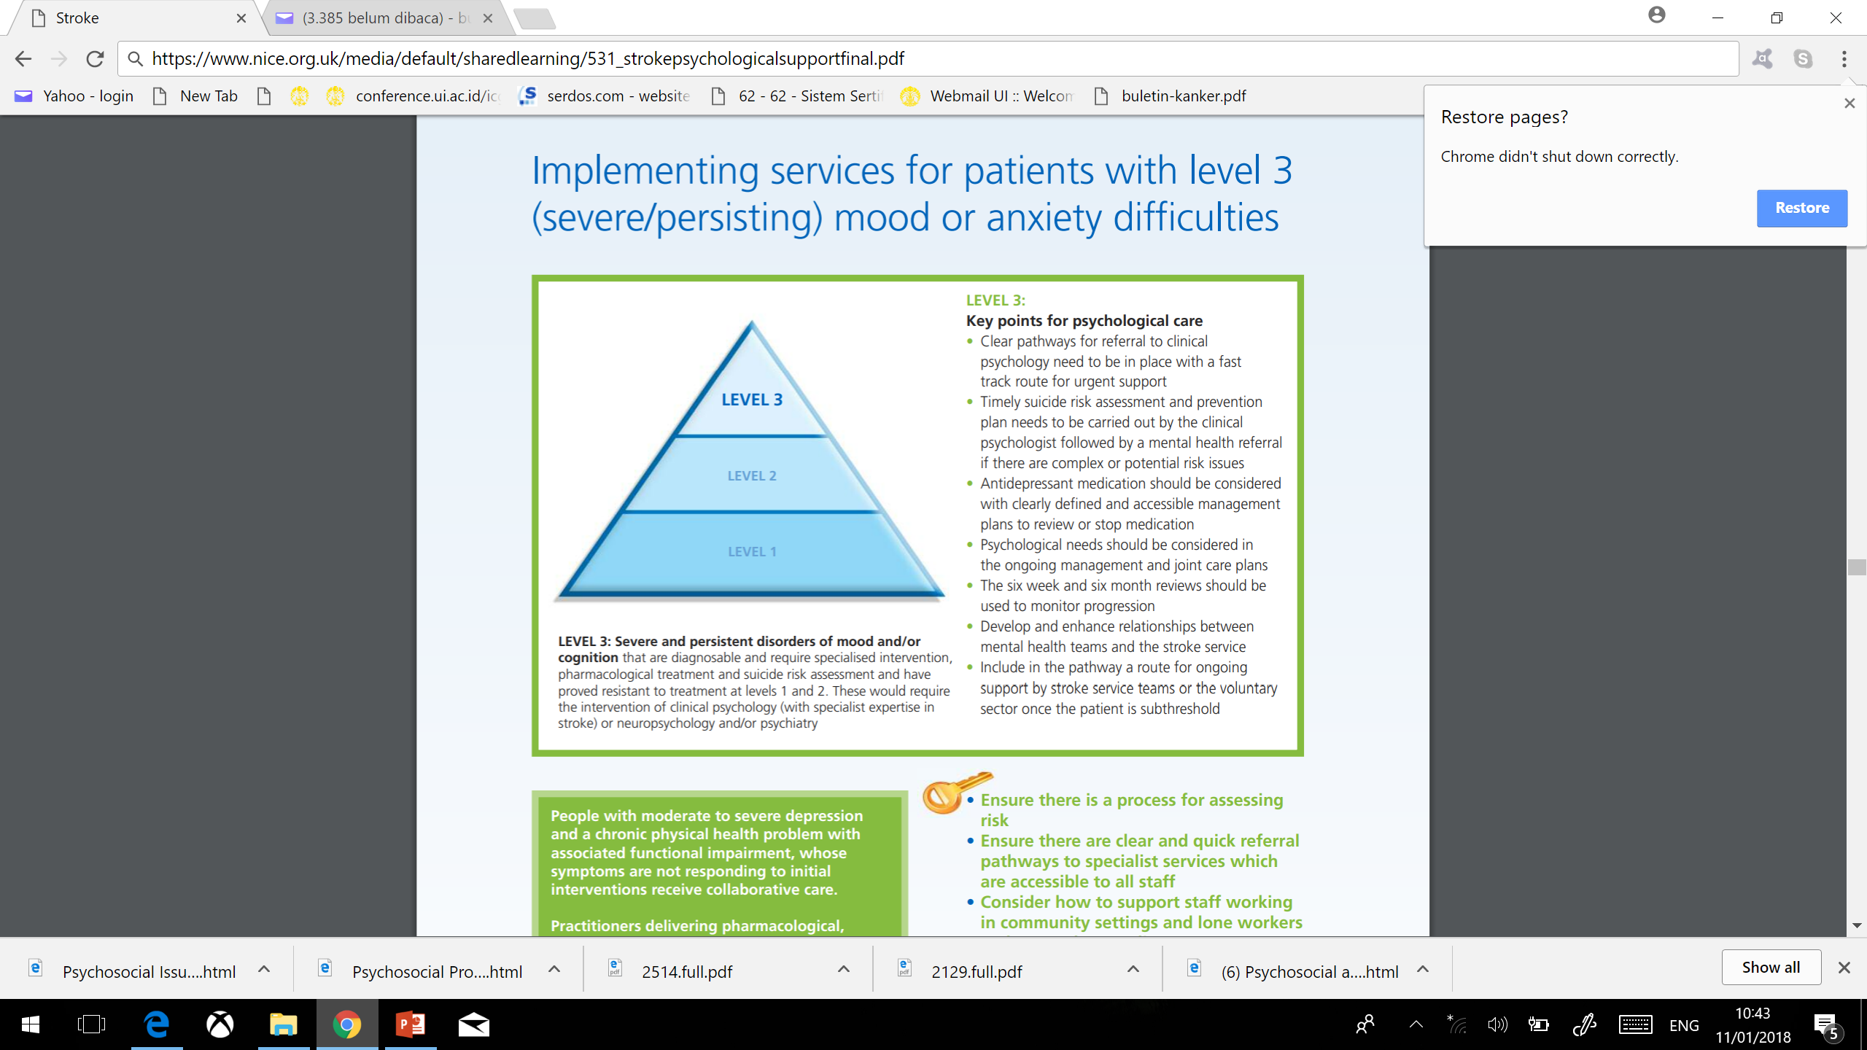
https://www.nice.org.uk/media/default/sharedlearning/531_strokepsychologicalsupportfinal.pdf

Slide 46
ASUHAN MEDIK DAN KEPERAWATAN
STOKE LEVEL 3
Jalur Rujukan yang jelas untuk kesehatan jiwa
  Penatalaksanaan Ansietas dan Depresi
  Pencegahan Bunuh Diri
Kerjasama Tim Stroke dan Tim Kesehatan Jiwa

Slide 47
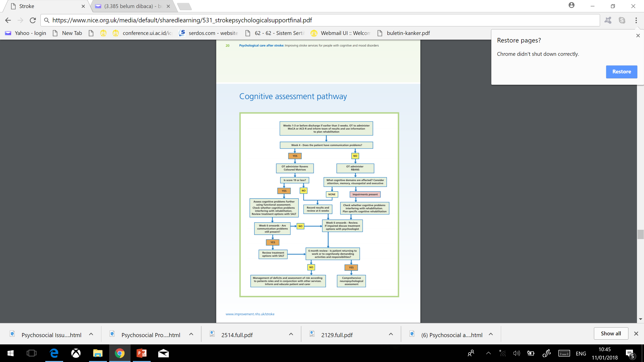
https://www.nice.org.uk/media/default/sharedlearning/531_strokepsychologicalsupportfinal.pdf

Slide 48
PENGKAJIAN
Pengkajian Perawat Ners
Pengkajian Perawat Ners Spesialis
  Self Report Question
  Hospital Anxiety and Depression
  Pengkajian : Kognitif, Afektif, Fisiolofis, Perilaku dan Sosial

Slide 49
DIAGNOSIS KEPERAWATAN PSIKOSOSIAL
ANSIETAS / CEMAS
GANGGUAN CITRA TUBUH
HARGA DIRI RENDAH SITUASIONAL
KETIDAKBERDAYAAN
KEPUTUSASAAN

Slide 50
TINDAKAN KEPERAWATAN PADA ANSIETAS
1. Relaksasi :
  1.1. TKN : Relaksasi dengan nafas dalam
  1.2. TKNS : Progresif Relaksasi
2. Distraksi
2.1. TKN : membaca, bercakap-cakap, kegiatan lain
2.2. TKNS : Penghentian Pikiran
3. Berpikir Positif
3.1. TKN : Hipnotis Lima Jari dan Afirmasi
3.2. TKNS : Terapi Kognitif

Slide 51
TINDAKAN KEPERAWATAN PADA GANGGUAN CITRA TUBUH
1. Berpikir Positif:
  1.1. TKN :
  - Latihan Observasi dan Identifikasi bagian tubuh yang sehat/dapat berfungsi dan yang terganggu fungsinya
- Latihan Afirmasi bagian tubuh yang sehat
1.2. TKNS : Terapi Kognitif
2. Psikomotor
2.1. TKN :
- Latihan menggunakan bagian tubuh yang sehat
- Latihan secara bertahap meningkatkan fungsi tubuh yang terganggu
- Latihan meningkatkan fungsi tubuh yang terganggu dengan alat bantu

Slide 52
TINDAKAN KEPERAWATAN PADA HARGA DIRI RENDAH SITUASIONAL TUBUH
PRINSIP TINDAKAN KEPERAWATAN HDR
(Stuart, Keliat, Pasaribu, 2016)
1. Memperluas kesadaran diri (Expanded Self- Awareness)
2. Eksplorasi diri (Self-Exploration)
3. Evaluasi diri (Self-Evaluation)
4. Rencana yang realistis (Realistic Plan of Action)
5. Komitmen melakukan rencana (Commitment to Action)

Slide 53
TINDAKAN KEPERAWATAN NERS
1. Memperluas kesadaran diri (Expanded Self- Awareness)
Diskusikan dan catat semua hal positif dan negative dari klien: kemampuan/ kekuatan dan ketidak mampuan / kelemahan (daftar kemampuan yang pernah dimiliki). Hasilnya daftar kemampuan: misalnya perawatan diri
2. Eksplorasi diri
Diskusikan perasaan, perilaku, pikiran terhadap kondisi saat ini terkait dg kemampuan dan ketidakmampuan
3. Evaluasi diri
Diskusikan cara menyelesaikannya dan koping untuk beradaptasi dengan kondisi saat ini
4. Rencana yang realistis
Pilih dan rencanakan kegiatan / kemampuan yang dapat dilakukan. Hasilnya daftar kemampuan yang dapat dilakukan sesuai dengan kondisi saat ini
5. Komitmen melakukan rencana
Latihan melakukan kegiatan dan kemampuan secara bertahap

Slide 54
TINDAKAN KEPERAWATAN NERS SPESIALIS:
Terapi kognitif dan perilaku
1. Memperluas kesadaran diri (Expanded Self- Awareness)
Diskusikan kejadian kesehatan yang dialami (Daftar kejadian)
2. Eksplorasi diri
- Diskusikan perasaan, pikiran yang muncul terhadap kejadian kesehatan yang dialami. (Daftar pikiran negatif)
- Diskusikan perilaku yang berubah akibat perasaan dan pikiran negatif (Daftar perilaku negatif)
3. Evaluasi diri
- Diskusikan cara yang telah pernah dilakukan
4. Rencana yang realistis
- Diskusikan cara merubah pikiran dan perilaku negatif
5. Komitmen melakukan rencana
- Latihan merubah pikiran negatif
- Latihan merubah perilaku negatif

Slide 55
EDUKASI KELUARGA
ISI EDUKASI SESUAI DENGAN TUGAS KESEHATAN KELUARGA
Keluarga mengetahui masalah kesehatan klien (Diagnosis Keperawatan dan Medik)
Keluarga mampu mengambil keputusan tentang perawatan klien (tanda dan gejala serta pelayanan kesehatan yang dapat digunakan)
Keluarga mampu merawat klien sesuai dengan diagnosis keperawatan dan medik
Keluarga mampu menciptakan suasana keluarga yang kondusif untuk kesehatan klien : edukasi rencana perawatan di rumah dengan melibatkan seluruh keluarga
Keluarga mampu menggunakan fasilitas kesehatan untuk follow up dan mencegah kambuh

Slide 56
KELOMPOK SWABANTU (SELF HELP GROUP)
SHG KLIEN DAN KELUARGA
Pertemuan Periodik
Topik Pertemuan: Masalah, Cara mengatasi, Peningkatan Kualitas Hidup
  Sharing pengalaman dalam merawat dan mempertahankan kesehatan
  Masukan dari nara sumber
SHG SEBAGAI SISTEM PENDUKUNG EKSTERNAL

Slide 57
DEPRESI STROKE

Slide 58
TEMA HARI KESEHATAN SEDUNIA 7 APRIL 2017
DEPRESSION: Let’s Talk

Slide 59
DEPRESI
PENGERTIAN
Penyakit / Gangguan Jiwa yang ditandai oleh perasaan sedih, tidak semangat, dan mudah Lelah berkepanjangan
BAHAYA DEPRESI
Penyakit global yang menyebabkan seseorang menjadi tidak produktif dalam hidupnya
Risiko melakukan tindakan melukai / bunuh diri yang diakibatkan oleh putusasa/tidak ada harapan

Slide 60
GEJALA UTAMA DEPRESI
1
Mood yang depresi, perasaan sedih, menangis, dan murung
2
Kehilangan minat, kegembiraan dan hobi
3
Mudah Lelah, lesu, seperti tidak bertenaga

Slide 61
TINDAKAN PADA DEPRESI
AYO CUTHAT (LET’S TALK)
  Bicara dengan orang yang saudara percaya
  Bicara tentang depresi : dalam keluarga, dalam kelompok (sekolah, kantor, arisan dll)
  Bicara tentang depresi: di media sosial
KONSELING
  Terapi Kognitif Perilaku (Cognitive Behavioral Therapy)
  Terapi Interpersonal (Interpersonal Therapy)
  Terapi Pemecahan Masalah (Problem-Solving Therapy)

Slide 62
MOTIVASI PASIEN STROKE

Slide 63
BUILDING MOTIVATION TO CHANGE
Pengetahuan (Knowledge) sangat penting
Motivasi untuk mengubah perilaku (Motivation necessary for behavior change)
Keterampilan untuk mengelola perubahan (Skills to manage change)

Slide 64
Stages of Change model (Sandy Klarenbeek, CHES)
Precontemplation
Contemplation
Preparation
Action
Maintenance

Slide 65
PREKONTEMPLASI (Precontemplation)
Personalisasikan risikonya (personalize the risk)
Tekankan manfaat dari perilaku baru dan harapan hasil (emphasize benefits of new behavior and outcome expectancies)

Slide 66
Contemplation
Doronglah perilaku baru atau hentikan perilaku berisiko (Encourage trying the new behavior or refraining from risk behaviour)
Memperkuat harapan positif (Reinforce positive expectations)
Identifikasi cara mengatasi rintangan dengan efektif mengatasi hambatan (Identify ways to effectively overcome barriers to change)

Slide 67
Preparation
Bantu mempertahankan motivasi dengan mendorong mereka menetapkan tujuan jangka pendek yang membuat mereka terus maju menuju tujuan jangka panjang (Help people maintain motivation by encouraging them to set short term goals which keep them progressing to long term goals )
Bantu orang mengidentifikasi hambatan dan merencanakan solusi (Help people identify obstacles and plan solutions)
Model penguatan sosial perilaku yang tepat (Model social reinforcement of appropriate behaviors)

Slide 68
Action
Dorong keterampilan yang tepat untuk menghindari kambuh dan kemunduran kemampuan mengatasi masalah (Encourage refining skills to avoid relapse and productive coping with setbacks)
Dorong untuk merasa nyaman dengan diri mereka sendiri saat terjadi kemajuan (Encourage people to feel good about themselves when they make progress)
Membuat eksplisit atau mengulangi manfaat jangka panjang dari perubahan perilaku (Make explicit or reiterate long-term benefits of behaviour change)

Slide 69
MAINTENANCE
Kelompok Swabantu (Self Help Group)
Kelompok Dukungan Keluarga
Kelompok Dukungan Sosial

Slide 70
NO HEALTH WITHOUT MENTAL HEALTH
TIDAK ADA KESEHATAN TANPA KESEHATAN JIWA

